Slide 1
EVCap: Retrieval-Augmented Image Captioning with External Visual-Name Memory for Open-World Comprehension
arXiv preprint arXiv:2311.15879, 2023
Jiaxuan Li and Duc Minh Vo and Akihiro Sugimoto and Hideki Nakayama

Slide 2
1 概述
目的：增强Image Caption模型对新对象的理解力
方法：检索增强图像字幕方法，用外部视觉&名称存储器(EVCap)检索到的对象名称提示llm，以生成准确的caption
特点：轻量，适应域外数据，接近SOTA
Notes:
出现在[iOPEN]、[序号]、[中文文本间的英文、数字与符号]等的非中文字符可以采用微软雅黑。

Slide 3
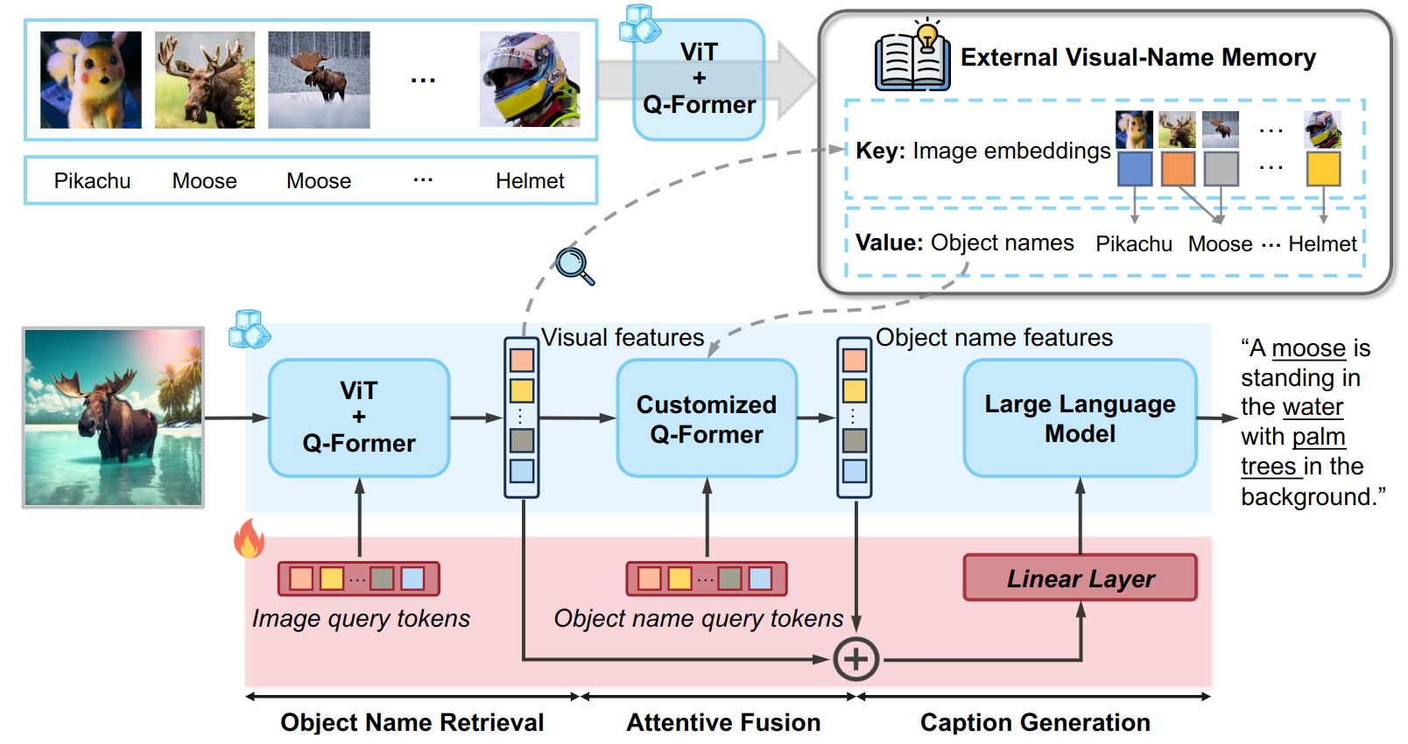
2 绘图/原图
Notes:
出现在[iOPEN]、[序号]、[中文文本间的英文、数字与符号]等的非中文字符可以采用微软雅黑。

Slide 4


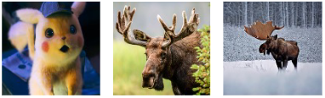




2 绘图/作图
...
ViT
+
Q-Former
External Visual-Name Memory
Key: Image Embeddings
···
Pikachu Moose Moose ··· Helmet
···
Value: Object names Pikachu Moose ··· Helmet
Visual features
Object name features
“A moose is standing in the water with palm trees in the background. ”
ViT
+
Q-Former
Costumized
Q-Former
Large Language Model
...
...
Linear Layer
...
...
Image query tokens
Object name query tokens
Object Name Retrieval
Attension Fusion
Caption Generation
Notes:
出现在[iOPEN]、[序号]、[中文文本间的英文、数字与符号]等的非中文字符可以采用微软雅黑。

Slide 5
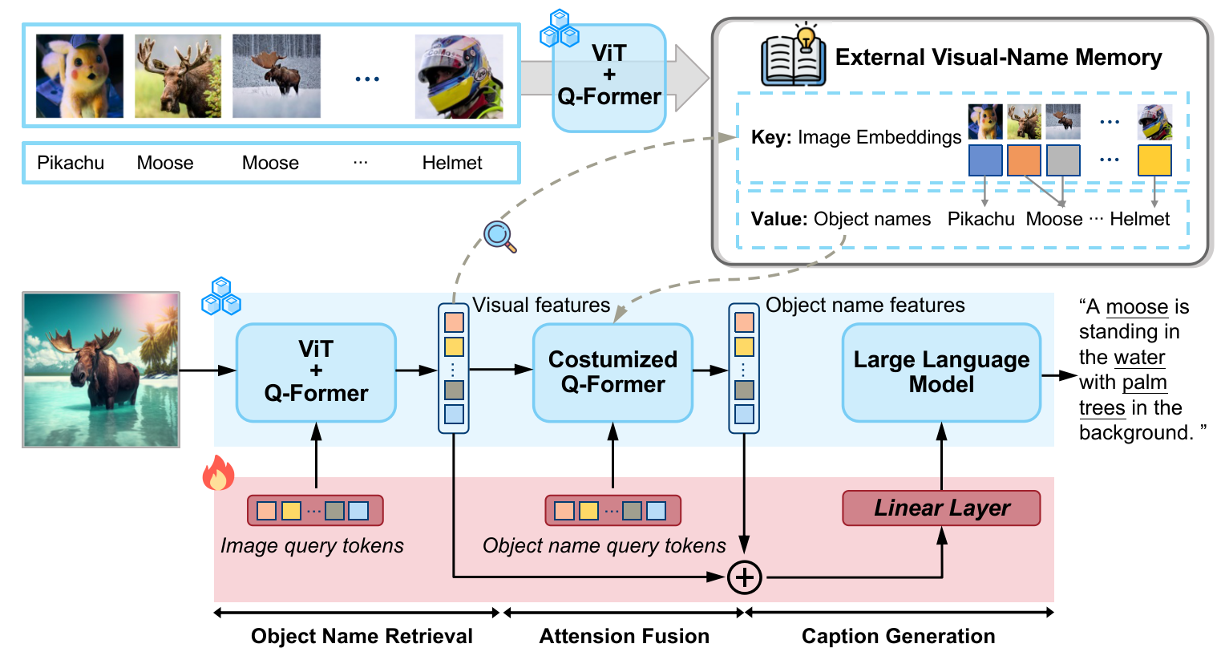
2 绘图/对比
原图：
作图：
Notes:
出现在[iOPEN]、[序号]、[中文文本间的英文、数字与符号]等的非中文字符可以采用微软雅黑。

Slide 6

敬请大家批评指正 谢谢！
汇报人 黄俊霖
西北工业大学
光电与智能研究院(iOPEN)

